Slide 1
Предметно-развивающая среда вторая группа раннего возраста «Цветик- семицветик»
Воспитатель: Кривовяз О.В.

Slide 3
Развивающая среда – это необходимый фактор для развития ребенка. Чем богаче и насыщенней развивающая среда, тем интереснее и познавательнее в ней находиться ребенку.
Уголок для ролевых игр
Сюжетно-ролевые игры
Книжный уголок
Пространственно -развивающая среда
Уголок конструирования
Зона для настольно- печатных игр
Спортивный уголок
Уголок природы

Slide 4
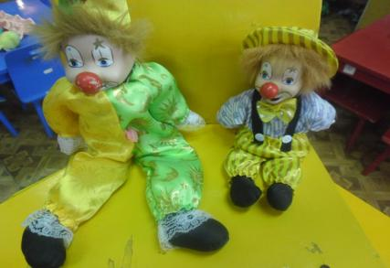
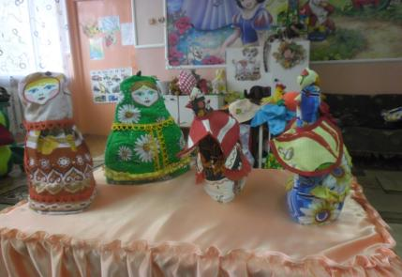
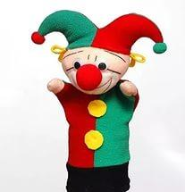
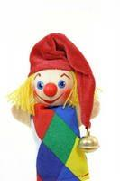
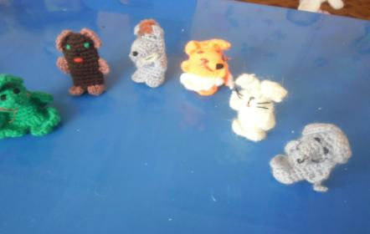
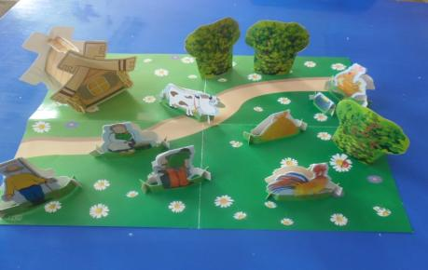
Уголок для ролевых игр

Slide 5
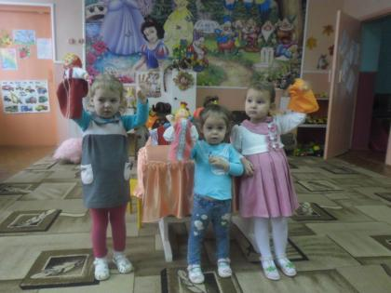
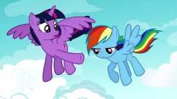
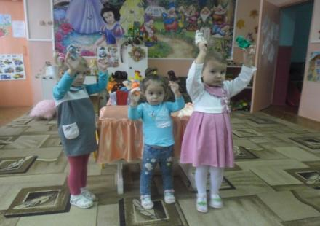
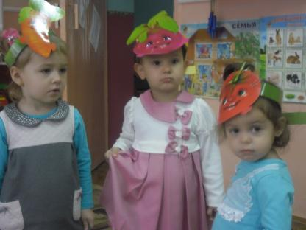
Превращается рука И в котёнка, и в щенка. Чтоб рука артисткой стала, Нужно очень-очень мало: Специальные перчатки, Ум, талант – и всё в порядке!

Slide 6
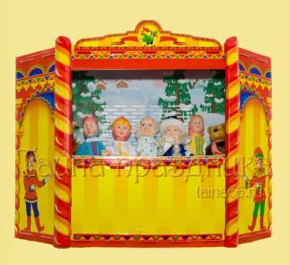
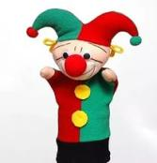
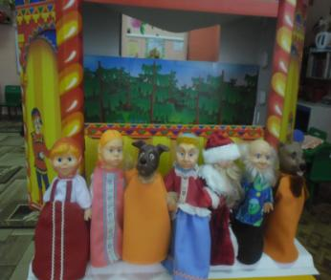
Удивить хотим народ, куклы встаньте в хоровод!
Сюжетно ролевая игра «Кукольный театр»
Цель:
Развивать у детей воображение, фантазию, речь, умственные способности.

Slide 7
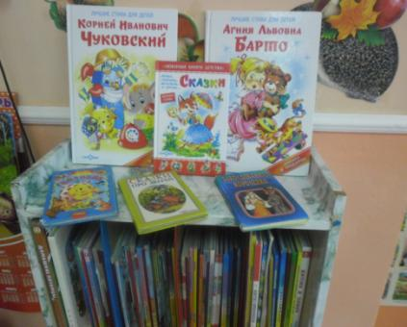
Книжный уголок
Книжки нам пока читают
Воспитатели для нас.
Ежедневно наступает
Чтенья книг желанный час!
Что за чудо эти книжки!
Меж страницами живут
Колобок, зайчата, мишки,
Гулливер и лилипут,
Бармалей, король, разбойник,
Винни – Пух и Пятачок,
Серый волк, принцесса, гномик,
И соломенный бычок!
Мы героев сказок любим,
Книжки очень бережём, И читать их сами будем,
Только малость подрастём!

Slide 8
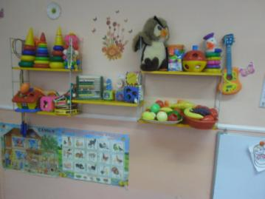
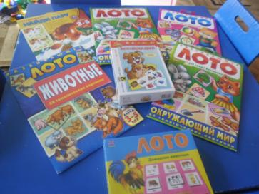
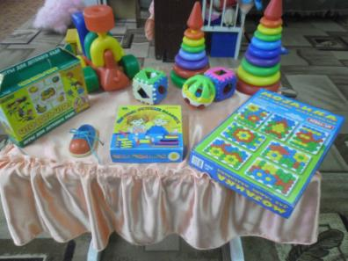
Настольно-печатные игры

Slide 9
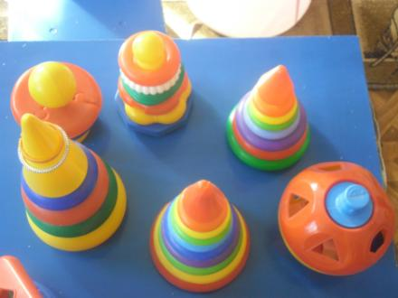
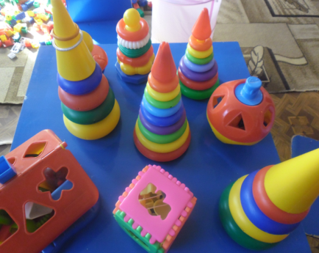
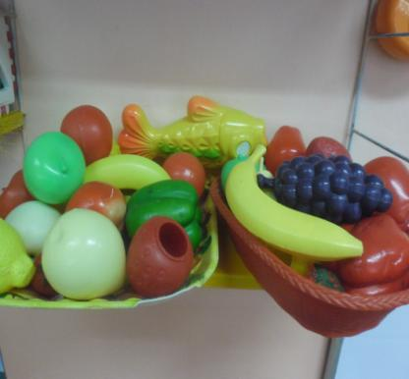

Slide 10
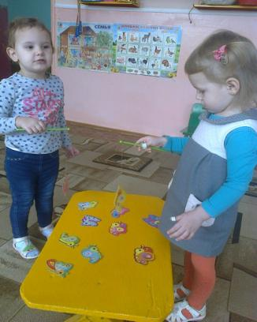
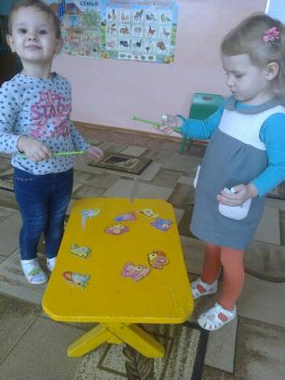

Slide 11
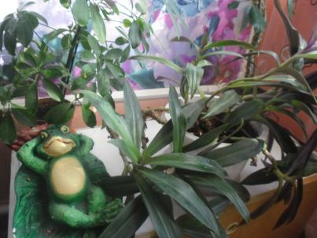
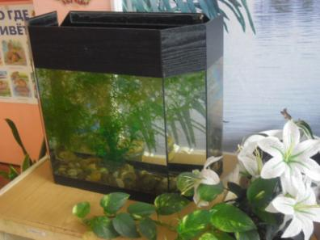
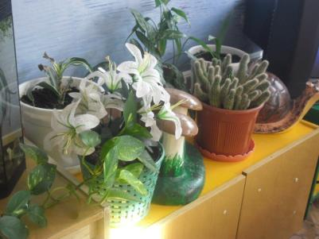
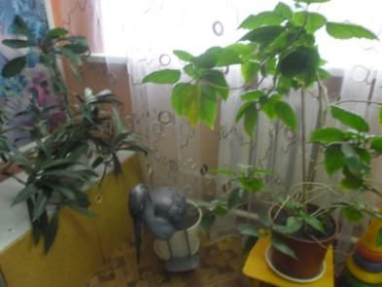
Уголок природы
Здесь зелёные ладошки, Протянули к нам цветы, Мы их дружно поливаем, Посмотрите, хороши!

Slide 12
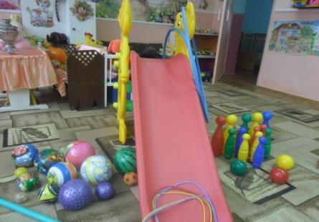
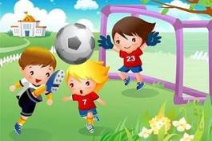
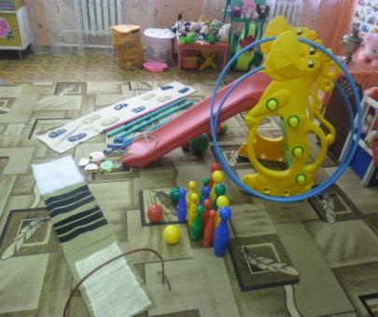
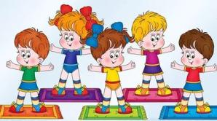
Спортивный уголок
Наш спортивный уголок Никогда не одинок. Утром мы к нему подходим, И мячи мы там находим. Перед завтраком друзья, Занимаемся не зря. Мы здоровье укрепляем, В каждом спорте побеждаем. Это знают все на свете, И родители и дети. Мы сильны, крепки, здоровы, И для подвигов готовы!

Slide 13
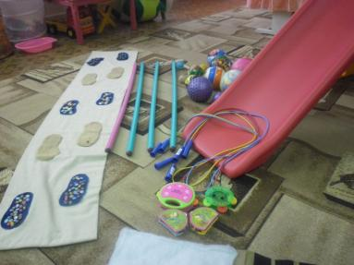
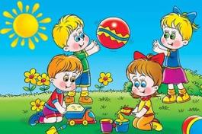
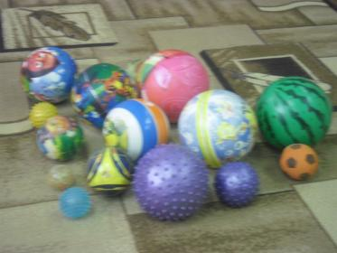
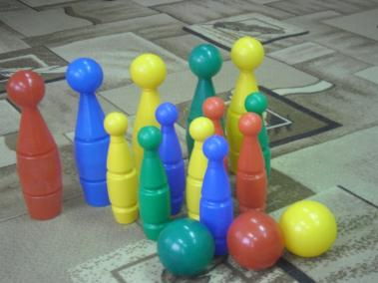
В двигательном центре-мячики, скакалки. Есть ребристая доска-похожу на ней слегка!

Slide 14
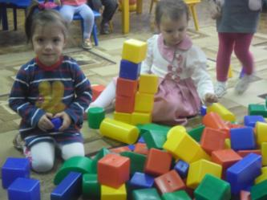
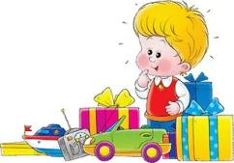
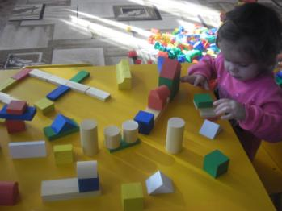
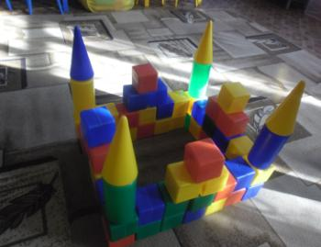
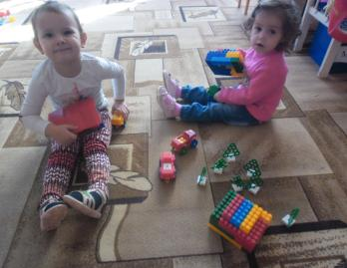
Конструирование
Вот идёт строительство, строятся дома. Вам создадут комфорт и уют строители всегда.

Slide 15
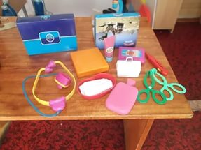
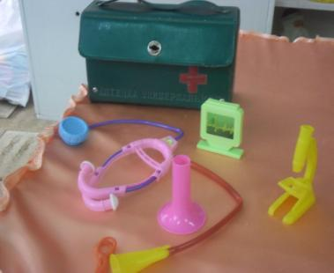
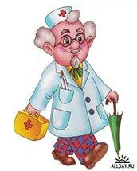
Сюжетно-ролевые игры
Здесь находится больница, если надо полечиться, приходите — доктор ждёт, он сейчас приём начнёт.

Slide 16
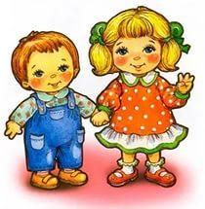
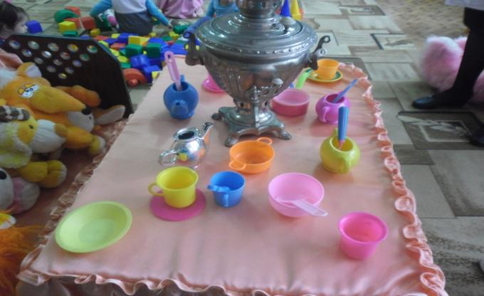

Slide 17
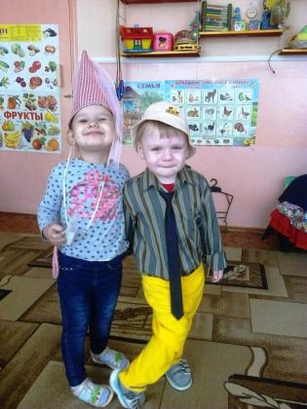
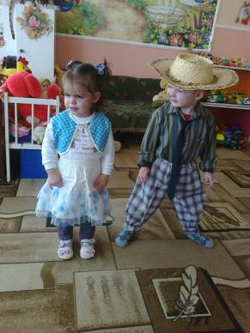

Slide 18
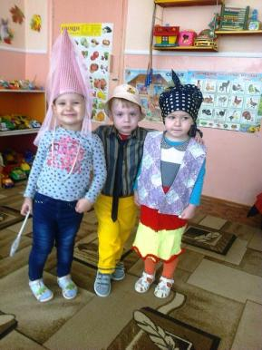
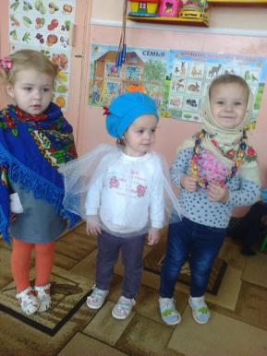
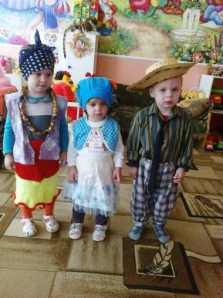
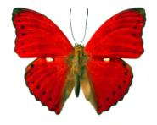

Slide 19
Зебра в Африке живет,
Полосата очень.
Воду пьет, траву жует,
Порезвиться хочет.
А на улице у нас,
Здесь у перекрестка,
Точно зебра в самый раз -
Переход в полоску.
Свет зеленый лучик шлет,
Он тебе как мама.
Взяв за ручку, проведет
По полоскам прямо.

